Slide 1
এই স্লাইডটি সন্মানিত শিক্ষকবৃন্দের জন্য
স্লাইডটি হাইড করে রাখা হয়েছে। F-5 চেপে শুরু করলে হাইড স্লাইডগুলো দেখা যাবে না। এই পাঠটি শ্রেনিকক্ষে উপস্থাপনের সময় প্রয়োজনীয় পরামর্শ প্রতিটি স্লাইডের নীচে নোট আকারে সংযোজন করা হয়েছে। শ্রেণিতে কনটেন্টটি দ্বারা পাঠ উপস্থাপনের পূর্বে পাঠ্য বইয়ের নির্ধারিত পাঠের সাথে মিলিয়ে নিতে এবং কাজের/সমস্যার সমাধান শ্রেণিতে উপস্থাপনের আগে তৈরি করে নিতে সবিনয় অনুরোধ করা হল।
Md. Naim Islam Trade Instructor(General Mechanics),Bharaduba High School,Bhaluka,Mymensingh. 01795-273091,Email: mdnaimi033@gmail.com

Slide 2
আজকের ক্লাসে সবাইকে স্বাগত

Slide 3
শিক্ষক পরিচিতি
পাঠ পরিচিতি
মোঃ নাঈম ইসলাম
পদবীঃ ট্রেড ইন্সট্রাক্ট্রর (জেনারেল মেকানিক্স)
প্রতিষ্ঠানঃ ভরাডোবা উচ্চ বিদ্যালয়, ভালুকা,ময়মনসিংহ।
01795-273091, E-mail: mdnaimi033@gmail.com
শ্রেণীঃ দশম ভোকেশনাল
ট্রেডঃ জেনারেল মেকানিক্স
বিষয়ঃ জেনারেল মেকানিক্স-২
অধ্যায়ঃ অষ্টম
শিরোনামঃ হাইড্রোলিক ট্রান্সমিশন
( Hydraulic Transmission)
Md. Naim Islam # Trade Instructor(General Mechanics), Bharaduba High School,Bhaluka,Mymensingh. 01795-273091,Email: mdnaimi033@gmail.com

Slide 4
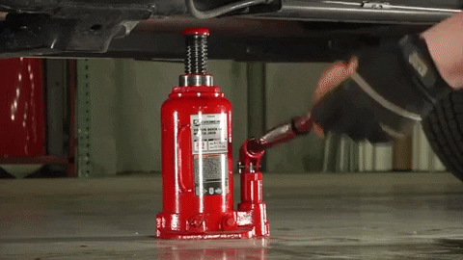
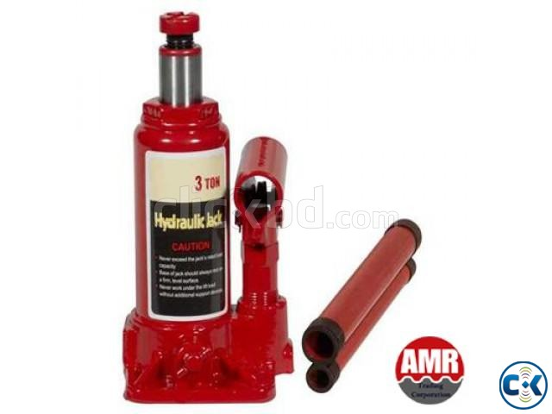
নিচের চিত্র দুটি লক্ষ্য কর
নিচের ছবি গুলো লক্ষ্য করো…..
আমাদের আজকের পাঠ
স্ক্রু ড্রাইভার (Screw Driver)
এখানে কি করা হচ্ছে?
এটি কিসের ছবি?

Slide 5
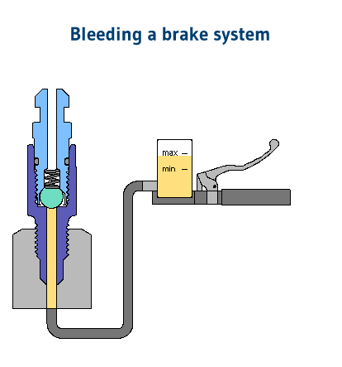
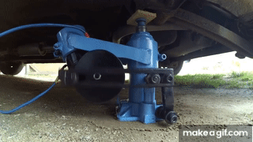
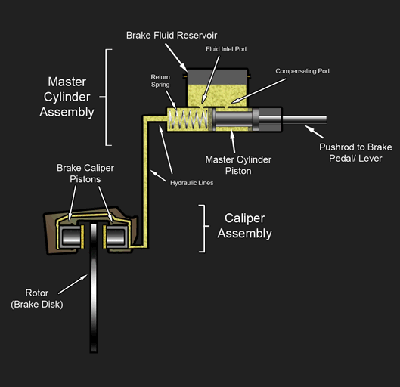
হ্যাঁ, ঠিকই ধরেছ----
আজকের পাঠের বিষয়
হাইড্রোলিক ট্রান্সমিশন (Hydraulic Transmission)

Slide 6
এই পাঠ শেষে শিক্ষার্থী---
১
হাইড্রোলিক ট্রান্সমিশন কী তা বলতে পারবে ।
২
হাইড্রোলিক ট্রান্সমিশন পরিচালিত মেশিনগুলোর নাম বলতে পারবে ।
৩
হাইড্রোলিক ট্রান্সমিশন এর সুবিধা বর্ণনা করতে ।
Md. Naim Islam # Trade Instructor(General Mechanics), Bharaduba High School,Bhaluka,Mymensingh. 01795-273091,Email: mdnaimi033@gmail.com

Slide 7
হাইড্রোলিক ট্রান্সমিশন কী?
হাইড্রোলিক একটি গ্রীক শব্দ। হাইড্রো অর্থ পানি,অলিক্স অর্থ পাইপ বা নল। অর্থাৎ আবিধানিক অর্থে হাইড্রোলিক্স বলতে বোঝায় পাইপ বা নল দ্বারা নিয়ন্ত্রিত পানির প্রবাহ।
প্রবাহী বলতে বুঝায় যে পদার্থ সহজেই এক স্থান থেকে অন্য স্থানে প্রবাহিত হতে পারে বা যার অনু পরমাণুগুলো অতি সহজেই গতি প্রাপ্ত হয় এবং এক অংশ হতে অন্য অংশ পৃথক না করেই অবস্থানের পরিবর্তন করা যায়। প্রবাহীর নিজের আকার নেই, যে পাত্রে রাখা যায় সেই পাত্রের আকার ধারন করে।
ফ্লুইড মেকানিক্স এর একটি শাখা হাইড্রোলিক ট্রান্সমিশন যা একটি নির্দিষ্ট শ্রেণীর শক্তি হস্তান্তর এর প্রযুক্তিগত সমস্যা ও সমাধান নিয়ে আলোচনা করে।
হাইড্রোলিক মেশিনারীজ ,হাইড্রোলিক জ্যাক,লিফট এই নীতিতে কাজ করে।

Slide 8
একক কাজ
সময়ঃ ০৫ মি.
হাইড্রোলিক ট্রান্সমিশন কী তা খাতায় লিখ।

Slide 9
হাইড্রোলিক ট্রান্সমিশন পরিচালিত যন্ত্রপাতি
লেদ মেশিন
শেপিং মেশিন
মিলিং মেশিন
ড্রিলিং মেশিন
গ্রাইন্ডিং মেশিন
শিয়ারিং মেশিন
হাইড্রোলিক জ্যাক
হাইড্রোলিক লিফট
হাইড্রোলিক প্রেস
হাইড্রোলিক পাম্প
হাইড্রোলিক ব্রেক
হাইড্রোলিক হর্ণ
হাইড্রোলিক ব্লেন্ডার
হাইড্রোলিক ওয়াটার টার্বাইন ইত্যাদি।

Slide 10
দলগত কাজ
3টি দলে ভাগ হয়ে ১০ টি হাইড্রোলিক মেশিনের নামের তালিকা প্রস্তুত করে উপস্থাপন করো ।

Slide 11
হাইড্রোলিক ট্রান্সমিশনের সুবিধা
১
তরল প্রবাহী ব্যবহারে স্বল্প বল প্রয়োগে অধিক বল প্রাপ্তি।
২
তরল পদার্থ অতি সহজে সর্বত্র প্রবাহিত হওয়ার সুবিধা।
৩
তরল পদার্থবাহী পাইপের গায়ে চারদিকে লম্বভাবে চাপ প্রয়োগ করে।
4
বল বা শক্তি দ্রুত কার্যকর হয়।
5
চাপের প্রয়োগ ও প্রাপ্তির অনুপাত অধিকতর হয়।
6
রক্ষনাবেক্ষন খরচ কম।

Slide 12
মূল্যায়্ন
১।
হাইড্রোলিক ট্রান্সমিশন কি?
২।
হাইড্রোলিক ট্রান্সমিশন এর সুবিধা কি কি?
৩।
হাইড্রোলিক ট্রান্সমিশন পরিচালিত মেশিনের নাম লিখ।
Md. Naim Islam # Trade Instructor(General Mechanics), Bharaduba High School,Bhaluka,Mymensingh. 01795-273091,Email: mdnaimi033@gmail.com

Slide 13
বাড়ির কাজ
তোমাদের আশেপাশে ব্যবহৃত হাইড্রোলিক ডিভাইস সমূহের তালিকা প্রস্তুত করবে।
Md. Naim Islam # Trade Instructor(General Mechanics), Bharaduba High School,Bhaluka,Mymensingh. 01795-273091,Email: mdnaimi033@gmail.com

Slide 14
ধ
ন্য
বা
দ
Md. Naim Islam # Trade Instructor(General Mechanics), Bharaduba High School,Bhaluka,Mymensingh. 01795-273091,Email: mdnaimi033@gmail.com

